Slide 1
task#6 - first review
Corso di Software Architecture Design
TEAM #g12
Guarino-Niola-Russo
TASK #6

Slide 2
DESCRIZIONE DEL TASK

Slide 3
Task #6 - text editor con codemirror
Realizzare un Text Editor - utilizzando il framework Codemirror - per linguaggio Java da implementare all’interno dell’applicazione finale mediante una finestra di editing la quale - coerentemente a quanto previsto dal progetto - permetterà all’utente di mettere alla prova i propri Test Case confrontandoli con quelli prodotti dai tool di generazione automatica di test (Randoop ed EvoSuite).

Slide 4
Obiettivi

Slide 5

obiettivi
Fornire un approccio iniziale per la realizzazione del Text Editor;
Analizzare i requisiti funzionali e non funzionali;
Modellazione dei diagrammi dei casi d’uso, delle classi e di sequenza;
Illustrare ed analizzare le tecniche e i linguaggi di programmazione adottati (e da adottare);
Realizzare un prototipo della finestra di editing;

Slide 6
Process flow
Codifica iniziale del progetto
Creazione dell’editor con CodeMirror
Aggiunta della sintassi di Java
Creazione di una GUI
Implementazione delle funzioni di:
Salvataggio;
Undo;
Redo;
Gestione dell’interfacciamento con le operazioni di compilazione ed esecuzione
Rilascio

Slide 7
Attività svolte

Slide 8

Approccio al task
Dove si posiziona il nostro task?
TASK #T4
Requisiti sul Mantenimento delle partite giocate.
TASK #T5
TASK #T6
Requisiti sull’avvio del Primo scenario di gioco.
TASK #T7
Requisiti sul compilatore ed esecutore dei Test.

Slide 9
Analisi dei requisiti
Requisiti Funzionali
Creazione di un nuovo documento di testo;
Apertura di un documento di testo esistente;
Salvataggio di un documento di testo con un nome specificato dall’utente;
Operazioni di modifica del testo come inserimento e cancellazione;
Possibilità di annullare e ripetere le azioni di modifica del testo;
Copia, taglia ed incolla il testo selezionato;
Ricerca e sostituzione di testo all’interno del documento;
Gestione degli errori di input, ad esempio la gestione di file non validi o caratteri non validi nel testo;
Possibilità di compilare ed eseguire il codice realizzato;
Suggerimenti e possibilità di autocompletamento del codice;
Operazioni di I/O con la console;
Colorazione sintattica
Requisiti Non Funzionali
Interfaccia utente intuitiva e facile da utilizzare;
Compatibilità con diverse piattaforme, ad esempio Windows, macOS e Linux;
Gestione affidabile dei file;
Gestione adeguata degli errori, inclusi messaggi di errore chiari e comprensibili per gli utenti;
Gestione corretta e sicura dei dati sensibili e la protezione contro le vulnerabilità di sicurezza note;
Manutenibilità del codice, ad esempio la scrittura di codice pulito, ben documentato e facilmente manutenibile.

Slide 10
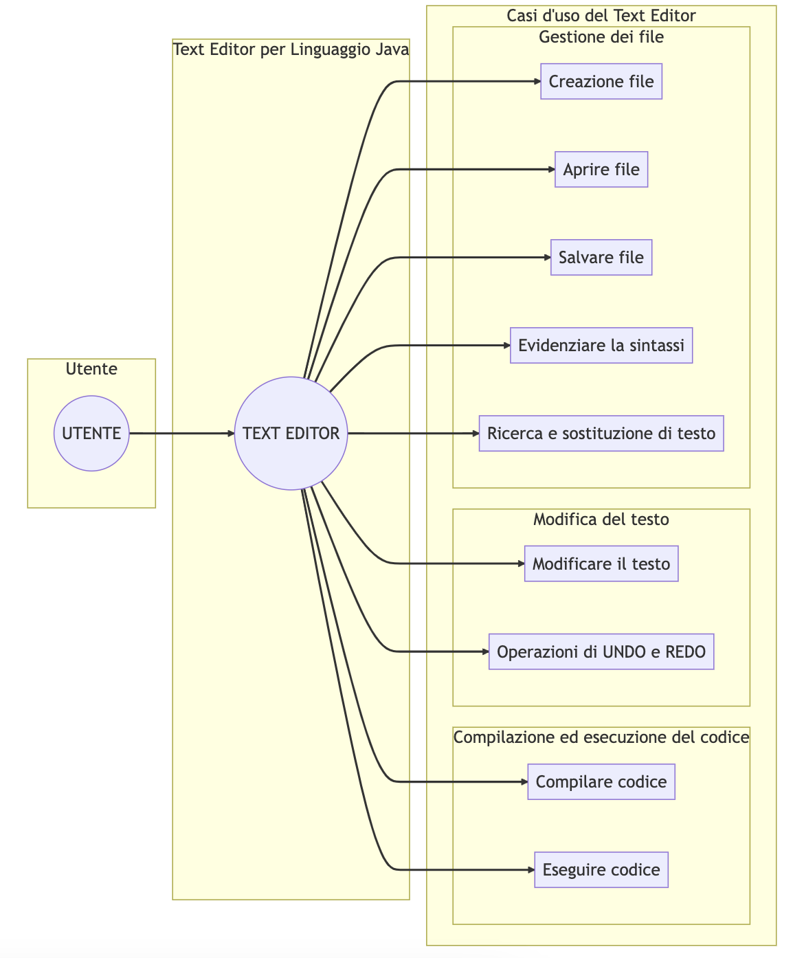
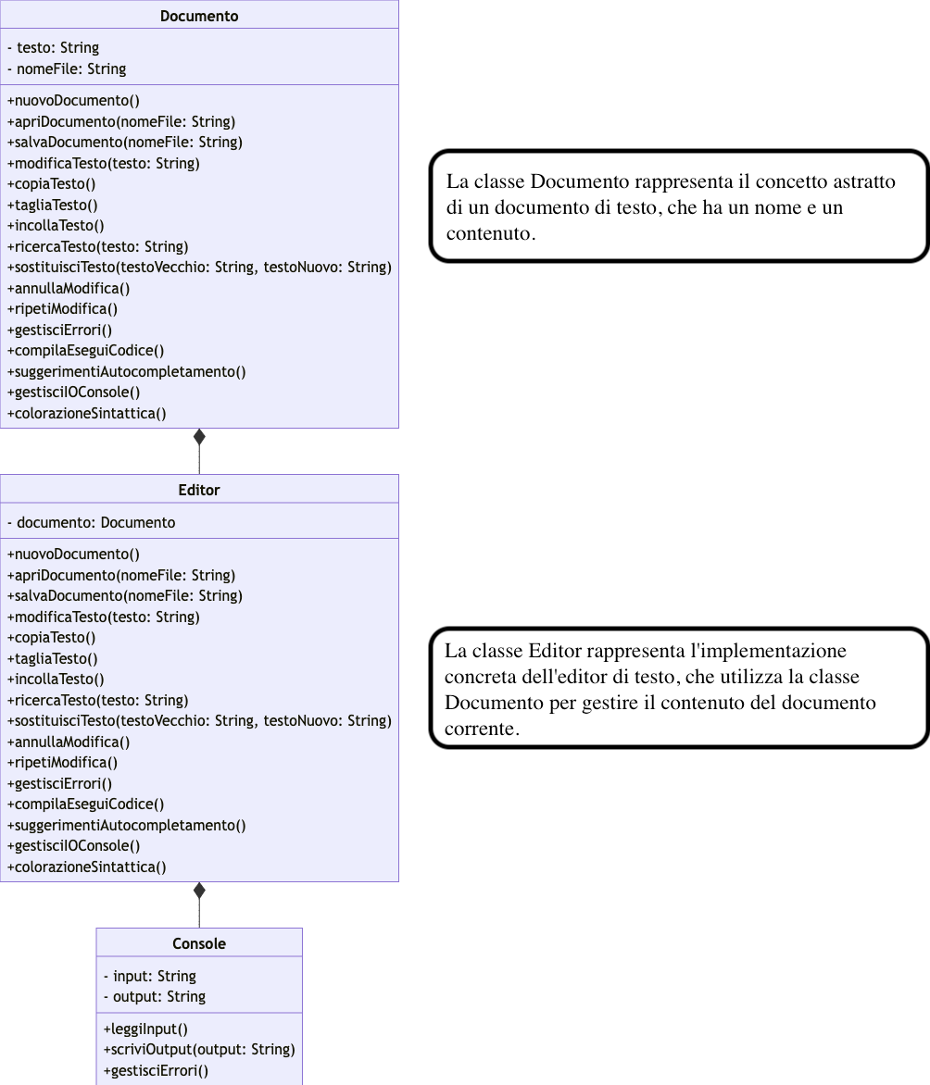
Diagramma dei casi d’uso
Diagramma delle classi

Slide 11
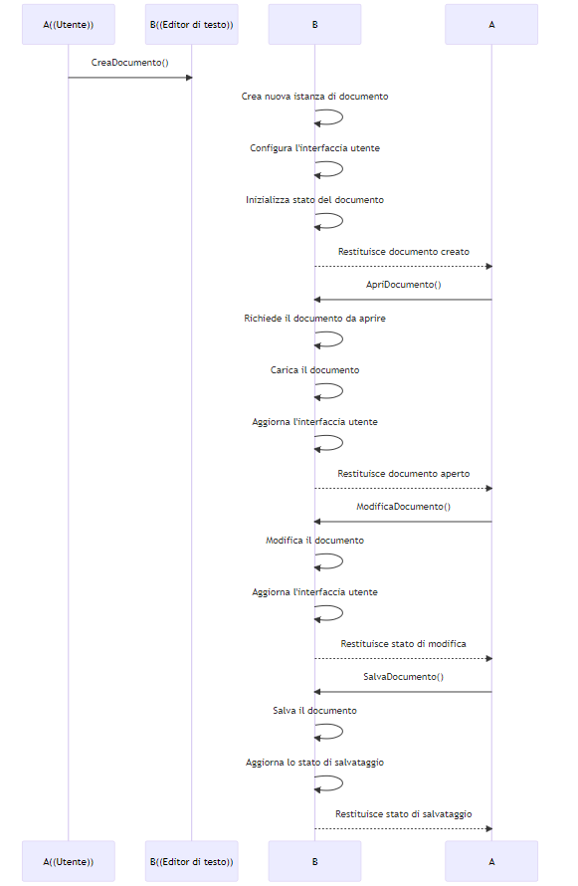
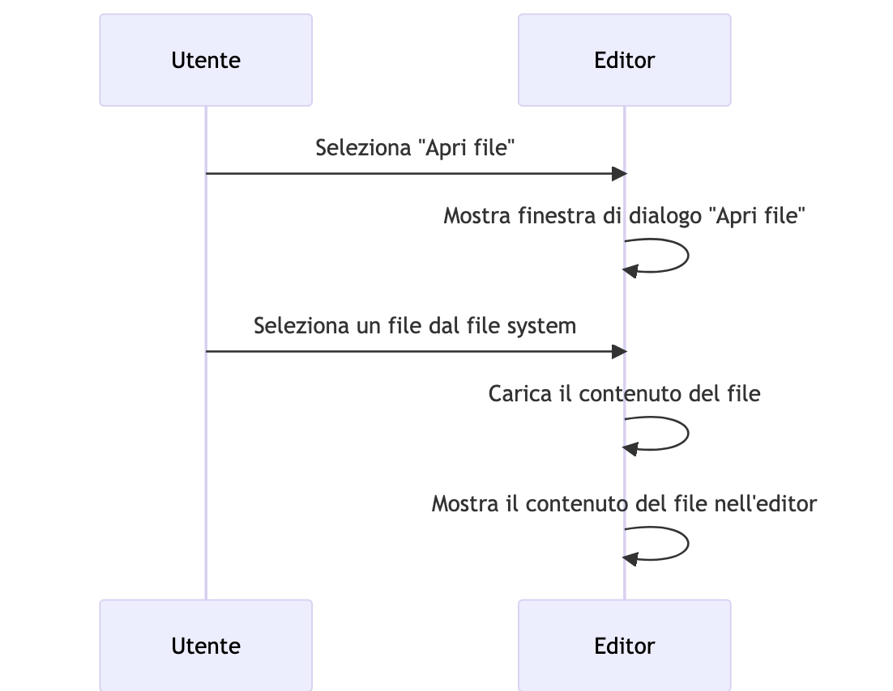
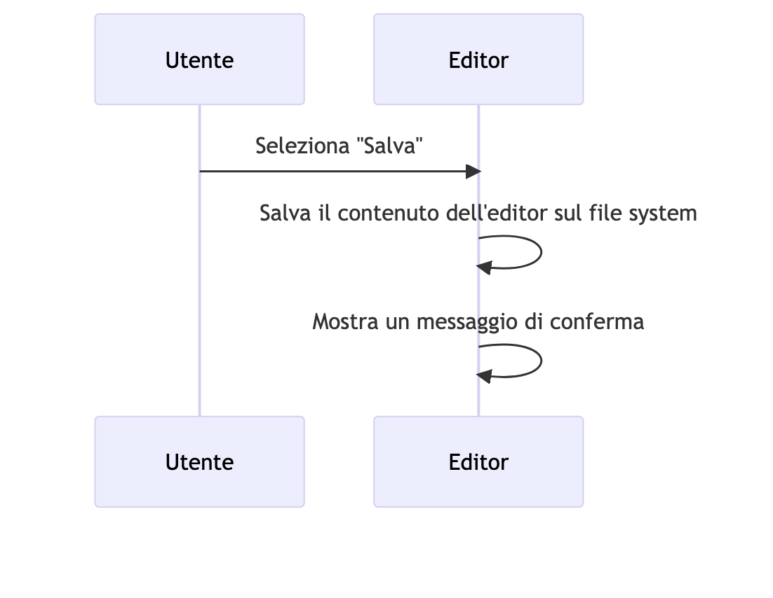
DIAGRAMMI DELLE SEQUENZE
CREAZIONE FILE
APERTURA FILE
SALVATAGGIO FILE

Slide 12
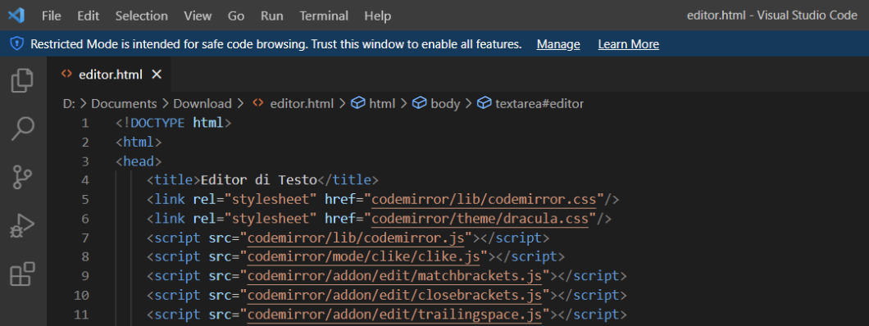
Tecnologie e linguaggi di programmazione
Framework CodeMirror
HTML
CSS: utilizzato per curare l’aspetto della pagina HTML;
JavaScript: utilizzato per la funzione di autocompletamento;
Figura 1: Estratto di codice HTML in cui vi è l’integrazione delle librerie di CodeMirror.

Slide 13
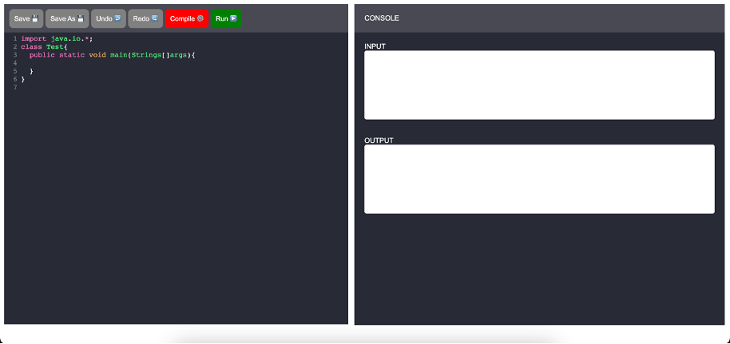
PROTOTIPO REALIZZATO

Slide 14
SVILUPPI FUTURI

Slide 15
SVILUPPI FUTURI
Aggiungere altre funzionalità nell’Editor come:
Ricerca e sostituzione nel testo;
Possibilità di cambiare tema (chiaro o scuro);
Realizzare una finestra nella GUI in cui venga mostrata la classe da testare;
Implementare le funzioni di:
Salvataggio (in locale);
Undo;
Redo;

Slide 16
DOMANDE & PROPOSTE

